Slide 1

TEMA: CONCEPTOS BÁSICOS
INFORMÁTICA I
MTRA. ERIKA ZEPEDA RUIZ
CAMPUS TLAJOMULCO
Notes:
Dato: Son acontecimientos, hechos, cifra que carecen de significado por si solo. Información: Conjunto de datos procesados. Ejemplo edades.

Slide 2
Ciencia que tiene que ver con los procesamientos de información y sus implicaciones económicas, políticas y socioculturales (UNESCO)
INFORMÁTICA:
Vocablo francés Informatique:
Acrónimo: Información automática
Notes:
Dato: Son acontecimientos, hechos, cifra que carecen de significado por si solo. Información: Conjunto de datos procesados. Ejemplo edades.

Slide 3
Disciplina que estudia el conjunto de conocimientos científicos, métodos y técnicas para el diseño, la construcción y los usos de aparatos y aplicaciones que permiten el procesamiento de datos.
COMPUTACIÓN:
Aplica cuestiones administrativas de la información y en el proceso de fabricación.

Slide 4
Sistema: Conjunto de elementos o partes relacionadas entre sí con un propósito especifico.
Sistema informático: Conjunto de programas que interactúan para automatizar la información.
Sistemas computacionales (computo): Conjunto de dispositivos, instrucciones y personas que interactúan para llevar acabo un proceso.

Slide 5

Componentes
Físicos
= HARDWARE
(Aparatos y dispositivos que puedo tocar)
Lógicos
= SOFTWARE
(Secuencia lógica para llevar acabo un proceso)
Humano
= HUMANWARE
Usuario persona que lo utiliza con la finalidad de resolver un problema o
Desarrollar una tarea.

Slide 6
ACTIVIDAD
Cuestionario con términos:
Informática
Computación
Sistema
Sistema Informático
Sistema de Computo
Componente físico
Componente lógico
Componente humano

Slide 7
Componentes lógicos SW
Instrucciones con secuencia lógica para llevar a cabo un proceso
2 tipos principales
SOFTWARE DE SISTEMA: Son los que administran y controla el HW. Son los que hacen
funcionar al equipo.
Sistemas Operativos: Windows, Linux, Unix, Mac OS
Android, iPhone OS, BlackBerry, Windows Phone
Software de utilerías: Programas que apoyan al S.O . Comprimir y descomprimir
Archivos, instalar / desinstalar programas, etc.

Slide 8
SOFTWARE DE APLICACIÓN: Realizan tareas propias del usuario.
SW aplicación de propósito general: Necesidades comunes de muchas personas
word, excel, power point….etc.
SW de aplicación específica: Diseñados a la medida de las necesidades de una
persona u organización. Nóminas, facturación, inventarios, administración alumnos
SW de comunicación: Mandan mensajes e información por medio de la computadora
entre personas y negocios. Correo electrónico, mensajería, buscadores.
Lenguajes de programación y desarrollo: Herramientas que permiten diseñar e
Implementar aplicaciones completas. Pascal, C ++, Java, Visual basic…. Etc.

Slide 9
Componente Humano
HUMANWARE
Usuario: Persona que emplea un sistema computacional con el fin de
resolver un problema o desarrollar una tarea.
*Administrador del centro de computo.
*Administrador de redes.
*Desarrollador de SW
*Programadores
*Capturista
*Usuario.

Slide 10
ACTIVIDAD PÁG 10.

Slide 11

Herramienta principal
(Componente común)
Aparato o dispositivo que procesa y almacena la información en formatos digitales

Slide 12
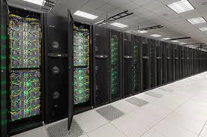
supercomputadora

Slide 13
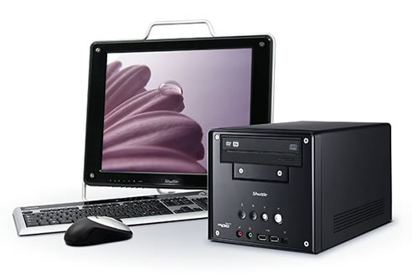
MINICOMPUTADORAS

Slide 14
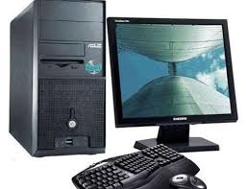
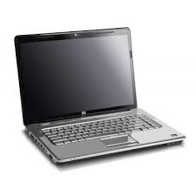
MICROCOMPUTADORA
Computadora personal, PC, Laptop, notebook, ultrabook, tablet, ordenador

Slide 15
FUNCIONAMIENTO BÁSICO
1946 ENIAC.
John von Neuman(Arquitectura 4 secciones
Principales). Pág. 11

